Slide 1
Особенности Изучения правил дорожного движения в сельской местности
Государственное автономное образовательное учреждение
дополнительного профессионального образования
«Институт развития образования» РТ
Автор : Ожмекова Наталья Юрьевна, учитель начальных классов
1 кв. категории, Нармонской СОШ, Лаишевского района.

Slide 2
Федеральные законы России
«Об образовании»
«О безопасности дорожного движения»

Slide 3
Основные моменты
постоянное информирование населения,
пропаганда знаний,
обеспечение правильных действий населения в опасных для жизни и здоровья условиях в случае возникновения дорожно-транспортных происшествий.

Slide 4
Внимание!
За 2010 год по Лаишевскому району с участием детей произошло 9 дорожно- транспортных происшествий. Из них 1 ребенок погиб, 9 получили травмы различной тяжести.
За 2011 год произошло 4 дорожно-транспортных происшествия. 4 детей получили травмы различной тяжести. С участием велосипеда произошло 1 ДТП.
2 детей виновны в ДТП.

Slide 5
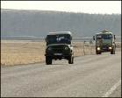
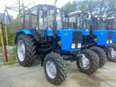
Особенность сельских школ
Приближенность к автомагистралям
Наличие сельскохозяйственной
техники

Slide 6
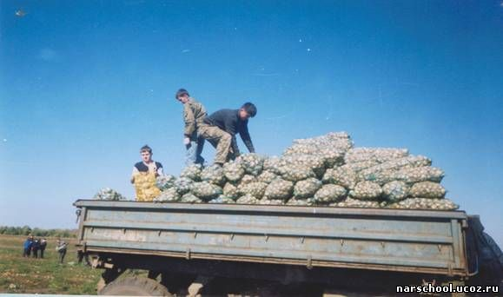
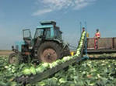

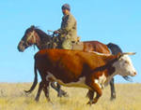
Работа
учебно-производственной
бригады
Трудоустройство учеников
в летнее время

Slide 7
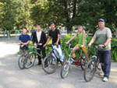
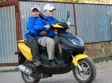
Езда на велосипедах и на скутерах
по проезжей части

Slide 8
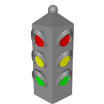
Цель:
Адаптировать процесс изучения содержания ПДД к конкретным условиям местности

Slide 9

Задачи
С помощью разнообразных методов и приемов оптимизировать работу с детьми школьного возраста для полноценного развития личности ребенка и закреплению знаний о правилах дорожного движения;
Создать условия для формирования социальных навыков и норм поведения на основе совместной деятельности с родителями и взаимной помощи;
Активизация пропагандистской деятельности среди учащихся по правилам дорожного движения и безопасному поведению на дороге.
Выработать систему воспитательно-образовательной работы по формированию навыков безопасного поведения на дороге в условиях сельской местности.

Slide 10

Задачи
развитие у детей чувства ответственности за свое поведение, бережного отношения к своему здоровью и здоровью окружающих;
стимулирование у ребенка самостоятельности в принятии решений

Slide 11

Ожидаемые результаты
В конце начального обучения должны знать основные термины и понятия, общие положения «Правил дорожного движения», правила перехода проезжей части, перекрестках, правила посадки и высадки из общественного транспорта, правила поведения детей при перевозке их на грузовых автомобилях, в салоне легкового автомобиля, правила безопасности при работе сельскохозяйственной техники и движения транспортных средств, особые дорожные условия.
Уметь: правильно ввести себя, оказавшись в экстремальных ситуациях на проезжей части дороги; пользоваться общественным транспортом; самостоятельно выбрать безопасный путь движения в той или иной местности.

Slide 12
ОБЖ
Окружающий мир
ПДД

Slide 13
ОБЖ
ПДД
Окружающий
мир

Slide 14
Сроки реализации и объем часов
Предмет | 1 класс | 2 класс | 3 класс | 4 класс
Окружающий мир | 38 | 34 | 34 | 52
ОБЖ | 5 | 16 | 20 | 5
ПДД | 23 | 18 | 14 | 11
Итого | 66 часов | 68 часов | 68 часов | 68 часов

Slide 16
Тематика занятий
Я – пешеход
Транспортные средства
Безопасное поведение на дорогах
Правила перехода дороги на нерегулируемом участке дороги
Пешеходы становятся пассажирами
Сельскохозяйственная техника. Поведение детей во время передвижения сельскохозяйственной техники и сельскохозяйственных работ.
Экскурсия в автопарк.
Дорожно-транспортные происшествия. Движение по улицам группами.
Опасный участок пути.
Правила безопасного движения по загородному участку пути. Гужевой транспорт и перегон скота.
Места для игр и отдыха.
Перевозка пассажиров и груза на транспортных средствах.
Велосипед, скутер, ролики. Правила безопасной езды.
Труд водителя и механизатора. Организованная транспортная колонна.
Назначение номерных опознавательных знаков и надписей на них.
Правила безопасности при работе с/х техники, движение транспорта и пешеходов в особых дорожных условиях.
Пользование пригородным транспортом.

Slide 17
Исполнители
Учащиеся
Классный руководитель
Учителя-предметники
Медицинская сестра
Психолог
Родители
ГИБДД

Slide 18
Основные формы работы
Беседы
Родительские собрания
Родительский лекторий
Конкурсы
Анкетирование
Игровые программы
Тренинги
Практические и учебные игры
Диспуты
Викторины
Заочные путешествия
Экскурсии
Проекты
Исследовательские работы

Slide 19
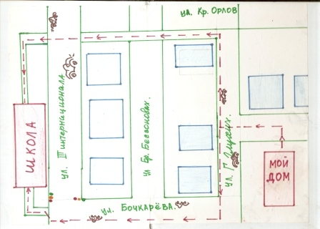
Межпредметная связь
Окружающий мир
План местности и ее условные обозначения
План – маршрут
«От дома в школу»

Slide 20
ОБЖ
Оказание первой медицинской помощи

Slide 21


математика
За 8 смен 6 тракторов могут перепахать 768 гектар. Сколько гектаров может перепахать один трактор за 5 смен?

Slide 22
Велосипедист каждую минуту проезжает на 500 м меньше, чем мотоциклист, поэтому на путь в 120 км он затрачивает на 2 ч
Больше, чем мотоциклист. Вычислите скорость каждого из них.

Slide 23
«Умные знаки»
Как называется та часть улицы, по которой идут пешеходы? 3…10…2=15 + - тротуар × : проезжая часть | По какой части улицы движется транспорт? 70…30…7=107 + по проезжей части - по тротуару
Что такое перекресток? 6…3…4=72 × - место пересечения дорог : - место перехода через улицу | Что такое светофор? 6…8…2=24 + - дорожный знак, запрещающий движение транспорта. × : прибор для регулировки движения машин и пешеходов.

Slide 24

Русский язык
Вставь вместо прочерков подходящие по смыслу слова.
Определи часть речи, падеж, род,
чем являются в предложении.
Широкая ________________ словно разделена по полам. На каждой ее половине машины бегут в одну сторону. Тебе нужно перейти ____________. На перекрестке нет ни светофора, ни регулировщика. Прежде чем ступить на ___________________, выбери самое безопасное место, где _____________хорошо просматривается в обе стороны. Обязательно остановись на краю ___________ или _______________. Прислушайся, внимательно осмотри ______________. Не появилась ли откуда машина, не мчится ли мотоцикл? Если поблизости нет машин, начинай ______________. Переходи ______________ по прямой. Постоянно следи за ______________, пока не закончишь_________________. Слова для справок: дорога, тротуар, обочина, проезжая часть, переход.

Slide 25
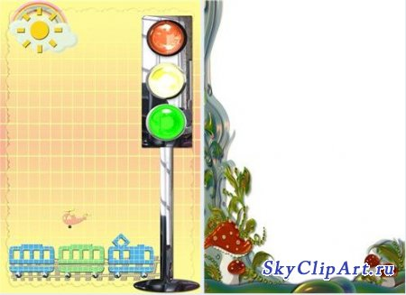


чтение
Девочка и грибы. Быль

Slide 26

- Правильно ли переходили девочки железную дорогу?
- Как поступили девочки, услышав шум приближающегося поезда?
- Правильно ли поступила младшая сестра, став подбирать грибы на рельсах?
- Смог ли машинист остановить поезд, хотя он видел девочку на железнодорожном полотне?

Slide 27
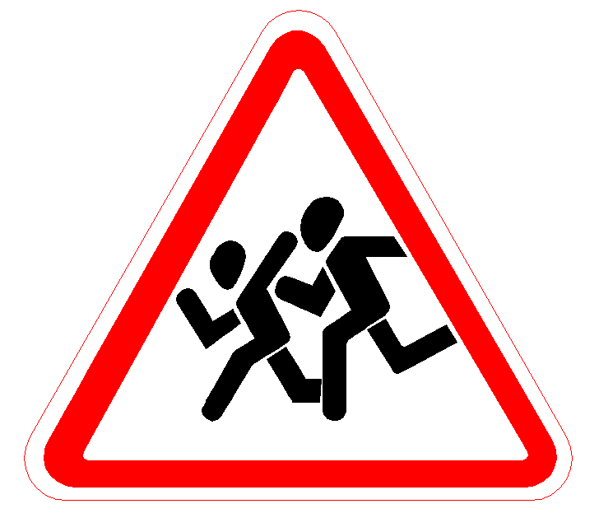
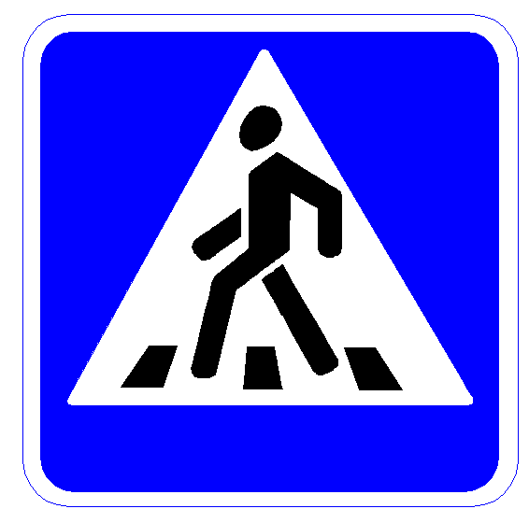
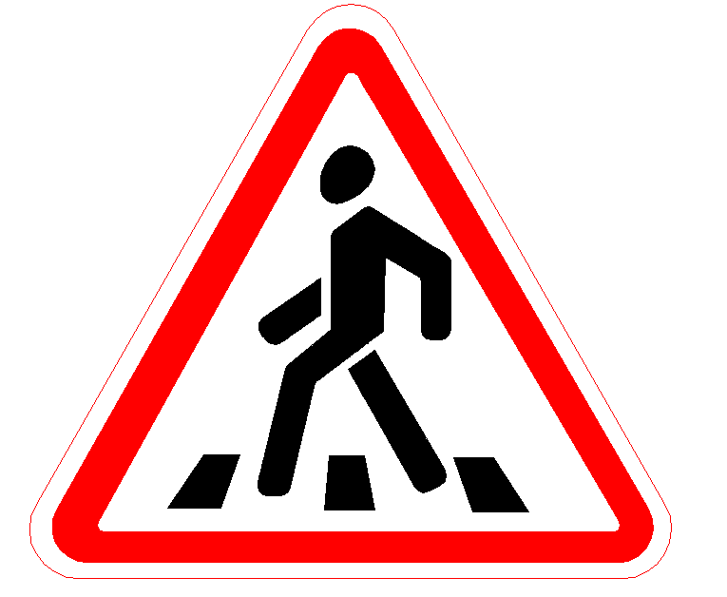
Оценка качества знаний
Тема «Группа дорожных знаков»
1. Какой знак лишний?
2. Почему дорожные знаки видны в сумерках?
____________________________________________
3. Какой группы знаков не существует?
Предупреждающие Разрешающие Запрещающие
4. Чем отличаются предупреждающие знаки от запрещающих дорожных знаков?
Размером Формой Цветом
5. Какого цвета группа запрещающих знаков?
Синего Красного Белого с красной каймой
6. Этот знак устанавливают у школ и детских садов. Водители и пешеходы здесь должны быть особенно осторожны.
_______________________________

Slide 28
Фиксирование и анализ теста
Тест № ___ по ________________________________________________________________ Тема: _______________________________________________________________________
№ | Фамилия, имя ученика | Оценки по заданиям |  |  |  |  |  |  |  |  |  | Общая оценка | Примечание
 |  | 1 | 2 | 3 | 4 | 5 | 6 | 7 | 8 | 9 | 10
1
2
3
В примечании отмечается, на что особо обратить внимание или
какие пробелы нужно восполнить ученику по конкретной теме.

Slide 29

Добрая
Дорога
Детства

Slide 30
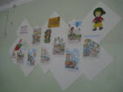
Наглядная агитация

Slide 31
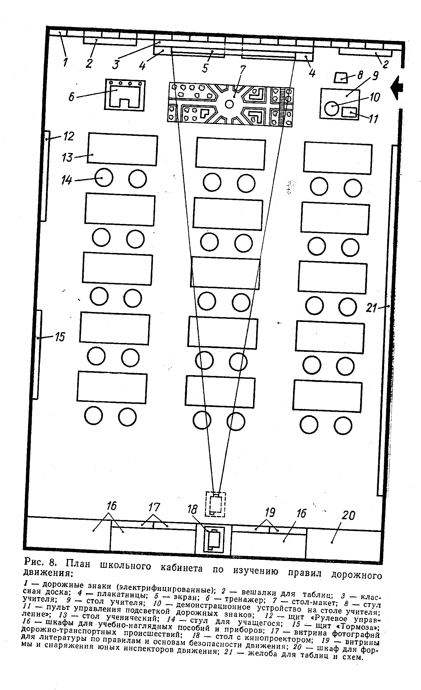
План школьного кабинета

Slide 32
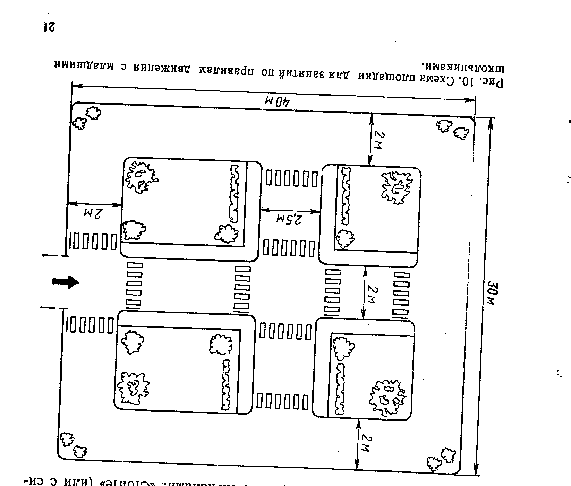
Схема площадки для занятий

Slide 33
Содержание занятий с родителями
Детский дорожно-транспортный травматизм, причины и последствия. Причинно-следственный механизм возникновения ДТП.
Возрастные особенности восприятия детьми дорожных ситуаций и основные мотивы их поведения на улицах, дорогах и в транспорте.
Обеспечение безопасности движения школьников по пути в школу и домой (принципы определения безопасного маршрута движения).
Типичные опасные дорожные ситуации для школьника-пешехода («ловушки» на дорогах), формы и методы их изучения в семье.
Основные навыки безопасного поведения ребенка в дорожном процессе.
Основные законы безопасного движения. Правила перевозки детей в автокреслах.
Формирование у детей навыков безопасного поведения на улице, дороге, транспорте.
Правила дорожного движения:
  Назначение и правила перехода проезжей части по сигналам светофоров и умение пользоваться дорожными знаками во время движения.
  Изучение обязанностей пешеходов, пассажиров, велосипедистов.
Обеспечение безопасности движения детей во внешкольные учреждения (анализ и изучение организации дорожного движения по пути в учреждения и домой) и взаимодействие с воспитателями этих учреждений.
Правила поведения детей в общественном транспорте.
Правила движения детей организованными группами.
Особенности поведения детей в каникулярное время.

Slide 34

ПАМЯТКА ДЛЯ РОДИТЕЛЕЙ ДЕТЕЙ МЛАДШЕГО ШКОЛЬНОГО ВОЗРАСТА.
Своевременно обучайте детей умению ориентироваться в дорожной ситуации, воспитывайте у ребенка потребность быть дисциплинированным и внимательным на улице, осторожным и осмотрительным.
1. Не отпускайте ребенка без взрослых на дорогу.
2. Держите ребенка за руку.
3. Приучайте ребенка ходить спокойным шагом, придерживаясь правой стороны тротуара.
4. Напоминайте, что дорога предназначена только для машин, а тротуар для пешеходов.
5. Не разрешайте ребенку в общественном транспорте высовываться из окна, выставлять руки или какие-либо предметы.
6. В личном автомобиле сажайте ребенка только в детское кресло.
7. Не запугивайте ребенка улицей - панический страх перед транспортом не менее вреден, чем беспечность и невнимательность.
8. Обратите внимание ребенка на то, что переходить дорогу можно лишь тогда, когда обзору ее ничего не мешает.

Slide 35

Советы юным пешеходам
1.Прежде чем куда-то идти - мысленно представь себе маршрут и отметь в нем места, представляющие наибольшую опасность.
2. Переходи дорогу только тогда, когда видишь её всю.
3. Если есть загораживающий часть дороги двигающийся транспорт - подождать, пока он не пройдёт.
4. Если стоящая машина, кусты или что-то ещё мешает видеть дорогу - пройти вдоль тротуара, пока не будет хорошего обзора.
5. Из всех маршрутов движения выбирай тог, который наиболее безопасный (рекомендован родителями, неоднократно проверен и т.д.).
6. Реагируй на все изменения погоды и условий видимости как на повышение уровня опасности.
7. Улицы и перекрёстки никогда не переходи «по диагонали».
8. Требования дорожных знаков, сигналов регулировщика и светофора не обсуждай, а выполняй.

Slide 36

Заключение
Младшим школьникам очень тяжело произвольно (по своему желанию) переключить свое внимание с игры на то, что происходит на проезжей части. А что самое главное в безопасности дорожного движения?
Жизнь человеческая! Наши родители подарили нам жизнь, мы подарим жизнь своим детям,
а наши дети подарят ее своим. Наш общий дом – планета Земля. Самое большое счастье – когда над домом мирное небо и жизнь идет без страха и бед.

Slide 37
Литература
ГальцоваЕ.А. Изучение правил дорожного движения. - В.: «Учитель», 2007 г.
Добрая Дорога Детства. – М.: «Стоп – газета – безопасность на дорогах».
Ковалько В.И. Игровой модульный курс по ПДД или школьник вышел на дорогу.- М.: ВАКО, 2006 г.
Логинова Л. 365 уроков безопасности.- М.: «Айрис – пресс», 2000 г.
Минниханов Р.Н., Халиуллин И.А. Учебный план и программы обучения детей правилам безопасного поведения на дорогах в сельской общеобразовательной школе: Региональный стандарт.- Каз.: 1995 г.
Министерство Образования РФ. Сборник нормативных документов. Начальная школа. Федеральный компонент государственного стандарта.- М.: «Дрофа», 2007 г.
Орлов Ю.Б. Правила дорожного движения.- М.: Просвящение, 1981 г.
Рублях В.Э., Овчаренко Л.Н. Изучение правил дорожного движения в школе.- М.: Просвящение, 1976
Якупов А.М. Безопасность на улицах и дорогах.- М.: АСТ, 1997.

